Slide 1
Seamless, Static Multi-Texturing of 3D Meshes
三维网格的无缝、静态多纹理映射
符晓洋
21551148

Slide 2
工作流程
不同的角度拍摄一组普通的照片
分割算法首先提取在每个画面的对象的轮廓
另一算法中提取被检者的表面的可视外壳（VH）
在体素化VH之后，提取一种朴素（即无纹理）的3D网格近似计算表面
不同照片提供的、通过混合不同颜色信息获取的单个纹理地图集来美化3D网格。

Slide 3
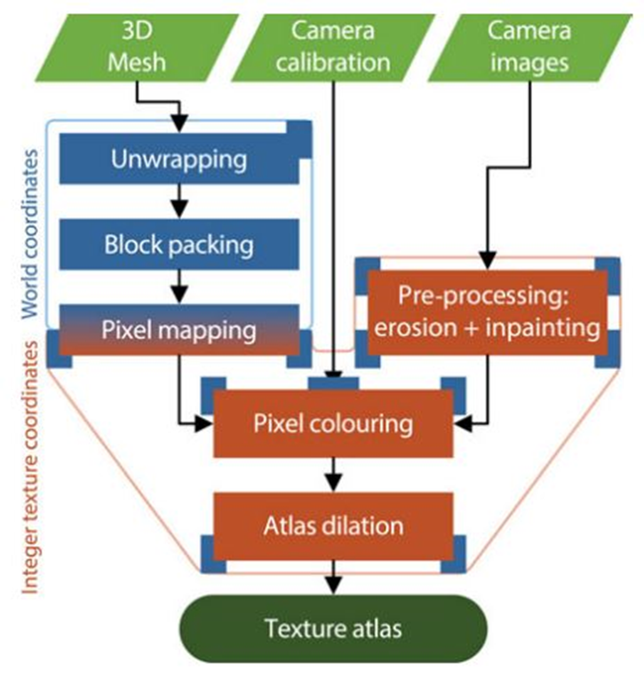
技术综述

Slide 4
技术步骤
3.1网展开
许多纹理算法选择创建纹理地图具有一定的失真，由于他们使用一个三维网格映射到一个平面图像的参数化。相反，在系统中将执行一个简单的，高效的解卷技术，它在获得纹理地图时不引入任何失真：单三角形被转换成纹理地图的比例到其原始尺寸在3D网格。

Slide 5
技术步骤
3.2 块包装
一旦整个三维网状已解开到2D补丁，它找到它们包装的一种有效的方式是重要的，以便它们不占用太多空间。虽然最佳打包的贴剂的不规则形状是可能的，这是一个非常复杂的任务，这将需要较高的计算资源

Slide 6
技术步骤
3.3 像素映射
在这一点上，已经打开并打包了一组二维补丁，但它们仍然表示WC。WC和ITC之间的过渡就是通常所说的像素映射，并且它是将决定最终纹理地图的大小的过程。用户能够创建一个适合的具体要求一个纹理地图那里它后面将使用的应用程序，或传输条件

Slide 7
技术步骤
3.4 图像预处理
首先侵蚀各图像的输入前景掩模从轮廓除去任何剩余的背景像素。然后，应用了由侵蚀掩模限定的区域提出Telea[Tel04]的修补算法，但只修改（其它补画技术可以用于这一目的）标记为背景在原始（未侵蚀）掩模的像素

Slide 8
技术步骤
3.5 像素着色
系统使用二次插值，以避免非线性由于立体扫描线算法。通过这种方式，确保相同的三维点用于从其投影用的时候颜色信息不同摄像机（即从不同的图像的对应像素）相结合，无论透视失真

Slide 9
技术步骤
3.6 地图集扩大
由于大多数3D渲染器使用双线性或双三次插值纹理映射，它们通常使用方形像素的窗口可能在他们的计算错误地包括背景颜色信息，当窗口沿补丁边境旅游。这将再次导致可见的接缝，这是为什么，类似于输入图像预处理阶段，包括一个最终后处理步骤以扩张得到的2D补丁从解缠系统

Slide 10
视觉质量
所得纹理模型的视觉质量可以在图中观察到。例如，图3示出女人穿有许多折痕在后面衬衫的重构模型。系统是足够强大的处理这些折痕，并产生不同的网格之间的平滑质感的过渡区域，其实，有没有“网格区域”下去了

Slide 11
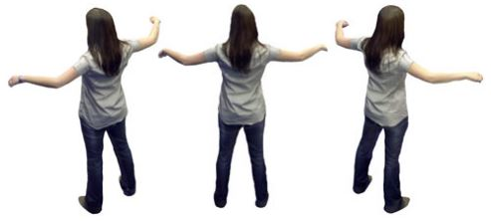
视觉质量

Slide 12
总结
本文已经开发了一个创新的，静态的多纹理系统，该系统可以帮助节省存储和/或传输的方案，更重要的数据，产生了良好的品质纹理地图。系统克服了所有的经典问题多纹理接近的脸：它会删除所有明显的接缝，由于质地未对准，不规则照明，并呈现平滑的颜色过渡遍布整个纹理地图（和，因此，遍布纹理三维目），同时尽量减少模糊效应

Slide 13
谢谢！

